Slide 1
Mysql 5.7主从搭建及读写分离应用示例
Author:tpeng
Date:2018.01.09
Mail: 398222836@qq.com

Slide 2
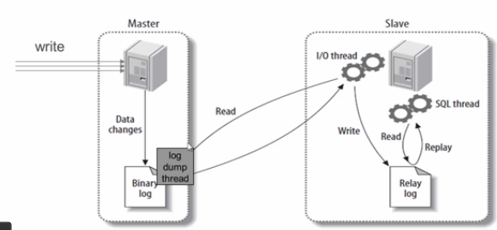
主从复制原理
1. 主：binlog线程——记录下所有改变了数据库数据的语句，放进master上的binlog中；
2. 从：io线程——在使用start slave 之后，负责从master上拉取 binlog 内容，放进 自己的relay log中；
3. 从：sql执行线程——执行relay log中的语句；

Slide 3
Mysql安装
172.20.10.200
下载
wget https://dev.mysql.com/get/Downloads/MySQL-5.7/mysql-5.7.20-linux-glibc2.12-x86_64.tar.gz
scp mysql-5.7.20-linux-glibc2.12-x86_64.tar.gz root@172.20.8.215:/export/servers/
yum list installed | grep mysql
yum -y remove XXX
tar -zxvf mysql-5.7.20-linux-glibc2.12-x86_64.tar.gz
mv mysql-5.7.20-linux-glibc2.12-x86_64 mysql
mv mysql /usr/local/
useradd -r -s /sbin/nologin -g mysql mysql -d /usr/local/mysql
chown -R mysql:mysql /usr/local/mysql
chown -R mysql:mysql /var/lib/mysql

Slide 4
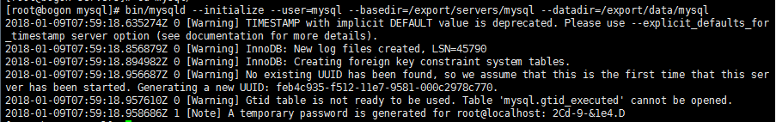
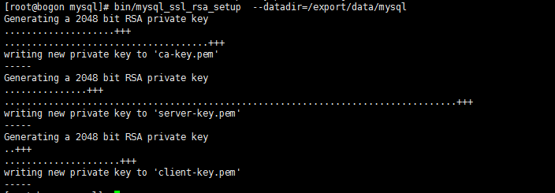
Mysql安装
bin/mysqld --initialize --user=mysql --basedir=/usr/local/mysql --datadir=/var/lib/mysql
注意此处会生成一个临时密码，后续修改密码需要用到
bin/mysql_ssl_rsa_setup --datadir=/var/lib/mysql

Slide 5
Mysql安装
修改配置文件：
vi /etc/my.cnf
[mysqld]
basedir=/usr/local/mysql
[client]
socket=/var/lib/mysql/mysql.sock

Slide 6

Mysql安装
启动
bin/mysqld_safe --user=mysql &
bin/mysql -u root -p
输入临时密码
重新设置密码，远程访问权限
set password = password('123456') ;
grant all privileges on *.* to 'root'@'%' identified by '123456';
flush privileges;

Slide 7
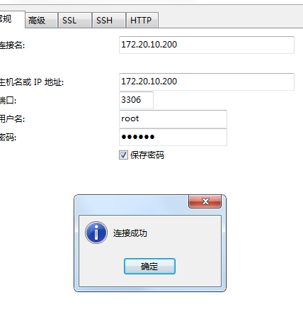
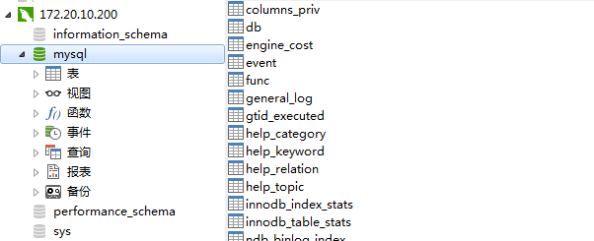
Mysql安装
远程登陆测试

Slide 8
Mysql安装
172.20.8.215
以同样的方式在此服务器上安装
设置从服务器只读模式：执行以下sql
set global read_only=1;
根据需求是否设置，有以下需要注意的地方：
1.read_only=1只读模式，不会影响slave同步复制的功能，所以在MySQL slave库中设定了read_only=1后，通过 show slave status\G 命令查看salve状态，可以看到salve仍然会读取master上的日志，并且在slave库中应用日志，保证主从数据库同步一2.read_only=1只读模式，可以限定普通用户进行数据修改的操作，但不会限定具有super权限的用户的数据修改操作；在MySQL中设置read_only=1后，普通的应用用户进行insert、update、delete等会产生数据变化的DML操作时，都会报出数据库处于只读模式不能发生数据变化的错误，但具有super权限的用户，例如在本地或远程通过root用户登录到数据库，还是可以进行数据变化的DML操作；
重启机器后启动方式 [root@server2 ~]# service mysqld start

Slide 9
主从配置
分别修改172.20.10.200(master)/172.20.8.215(slave)上的配置
vi /etc/my.cnf
#[必须]启用二进制日志
log-bin=mysql-bin
#[必须]服务器唯一ID，默认是1，一般取IP最后一段，如IP：172.20.10.200
server-id=200
分别重启服务

Slide 10
主从配置
在master 172.20.10.200创建备份用户
bin/mysql -u root –p
或者
bin/mysql -uroot -p123456
grant replication slave on *.* to 'backup'@'172.20.8.215' identified by '123456' ;
@后面跟的ip地址表示只有此服务器才能连接master 。如果有多台从服务器，此处可以设置为%，表示所有客户端都可以连接。
show master status;

Slide 11
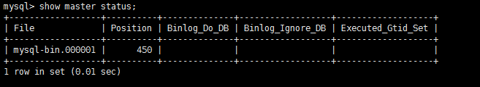
主从配置
后面用到file,position列值
Slave 172.20.5.215 配置 ，启动主从复制
change master to master_host='172.20.10.200',master_user='backup',master_password='123456',master_log_file='mysql-bin.000001',master_log_pos=154; start slave;

Slide 12
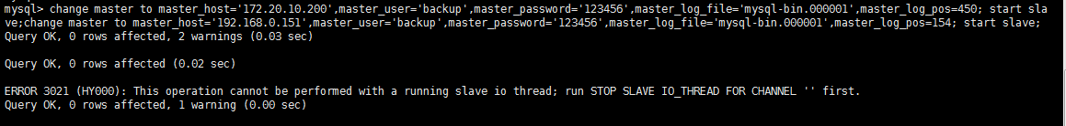
主从配置
master_host=主服务器IP master_user=在主服务器上创建的备份用户名 master_password=备份用户密码 master_log_file=查询master(主服务器)的状态得到的File列的值 master_log_pos=Position列的值 start slave：启动从服务器复制功能

Slide 13
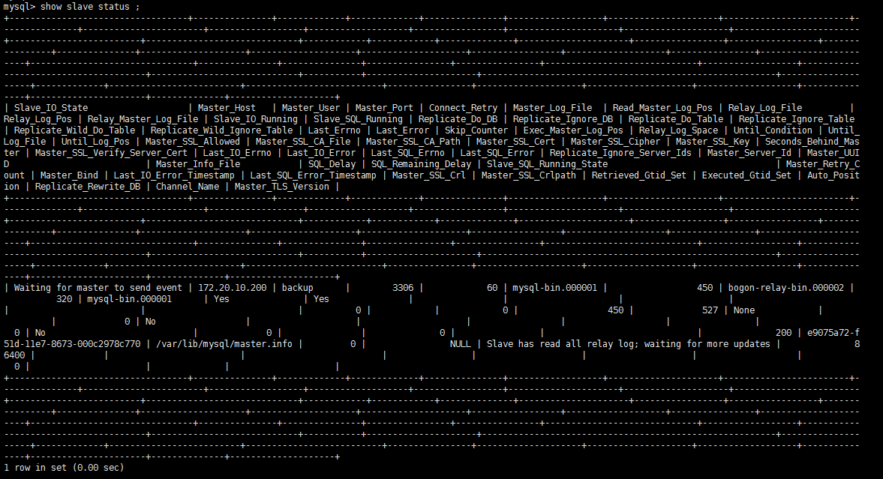
主从配置
show slave status ;

Slide 14
主从配置
主要看以下两项
Slave_IO_Running: Yes
lave_SQL_Running: Yes
Slave_IO及Slave_SQL进程必须正常运行，即YES状态，否则都是错误的状态(如：其中一个NO均属错误)。 以上操作过程，主从服务器配置完成。

Slide 15
从库开启日志my.cnf
log_slave_updates = 1
log-bin=mysql-bin
binlog-format=ROW
server-id=215

Slide 16

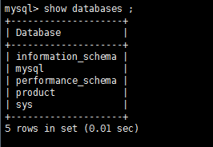
主从服务器测试
登陆主服务器
bin/mysql -uroot –p123456
create database product;
use product ;
create table catagory(id int ,name varchar(32));
insert into catagory values(1,'apple');
show databases ;

Slide 17
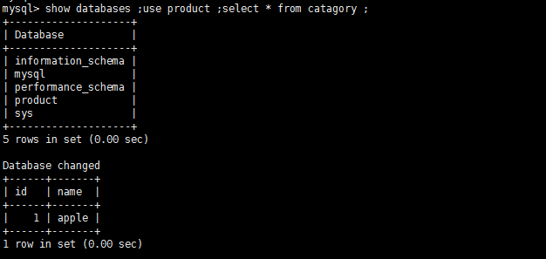
主从配置
在从服务器上检查是否同步了
show databases ;use product ;select * from catagory ;
回过头再看看master上是否有刚才创建的数据库，表，数据。
至此，说明主从复制配置已经成功了。
基于one master- one slave的方式，还是比较单点，当更新频率达到一定程度主服务器会承担过重的压力，或者会出现故障，
那么如果实现自动故障转移呢

Slide 18
读写分离
创建test用户
CREATE USER 'test'@'%' IDENTIFIED BY '1123456';
grant all privileges on product.* to 'test'@'%';
如果报错含有如下错误：
this is incompatible with sql_mode=only_full_group_by
解决办法：
vi /etc/my.cnf
sql_mode=STRICT_TRANS_TABLES,NO_ZERO_IN_DATE,NO_ZERO_DATE,ERROR_FOR_DIVISION_BY_ZERO,NO_AUTO_CREATE_USER,NO_ENGINE_SUBSTITUTION
如果发现执行不了报错：
Access denied for user 'root'@'%' to database
去服务器命令行执行

Slide 19
读写分离
示例应用
https://github.com/jee4a/jee4a-mysql-read-write.git

Slide 20
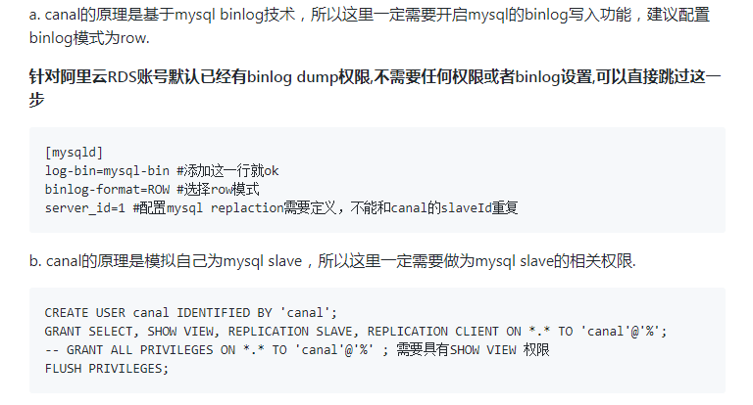
基于canal数据异构

Slide 21
参考资料
https://www.cnblogs.com/mysql-dba/p/7201513.html

